Slide 1

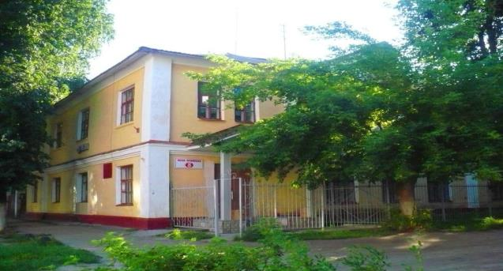
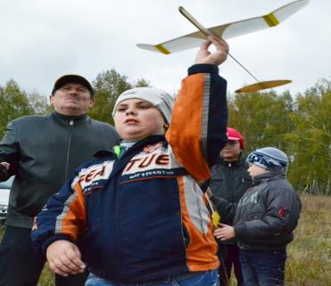
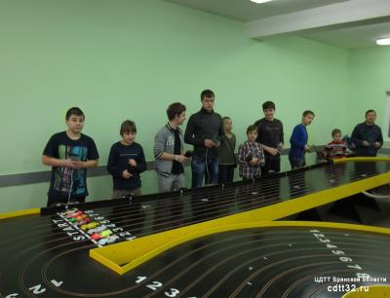
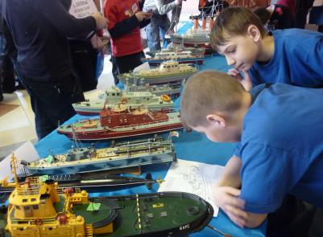
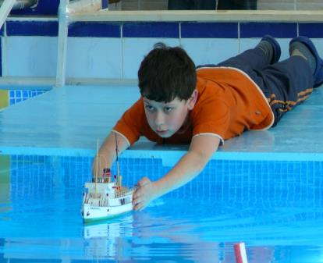
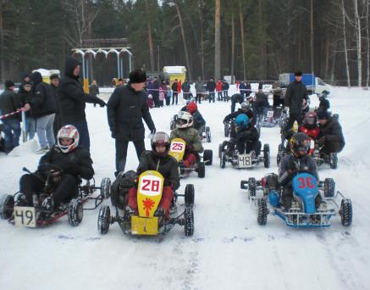
ГОСУДАРСТВЕННОЕ АВТОНОМНОЕ УЧРЕЖДЕНИЕ ДОПОЛНИТЕЛЬНОГО ОБРАЗОВАНИЯ
«Центр технического творчества Брянской области»
241035, г. Брянск, ул. Мало-Орловская, д.8, т тел. 8-(4832) 56-18-08, Е-mail cdtt32
Техническое
Художественное
Естественнонаучное
Социально-педагогическое

Slide 2
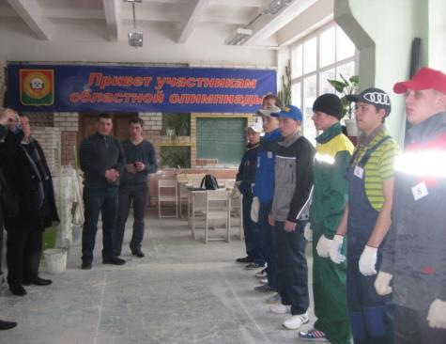
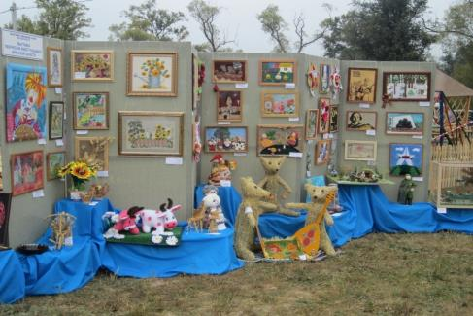
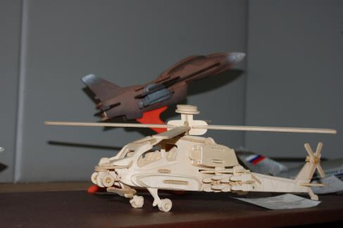
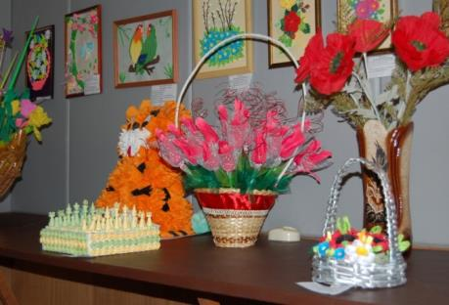
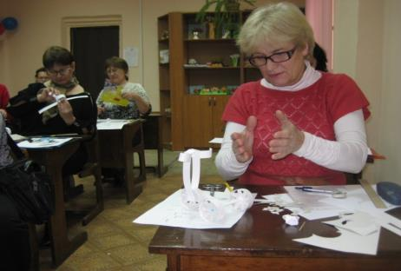
Ежегодно Центром организуется и проводится более 10 областных и выездных выставок, 15 соревнований по техническим видам спорта, 6 областных конкурсов для одаренных детей, исследовательских работ, методических разработок по научно-техническому, спортивно-техническому, декоративно – прикладному творчеству, более 35 семинаров для педработников, организуются 11 предметных олимпиад и 8 олимпиады профмастерства ОНПО.

Slide 3
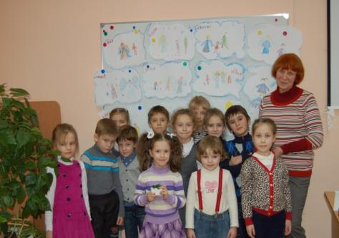
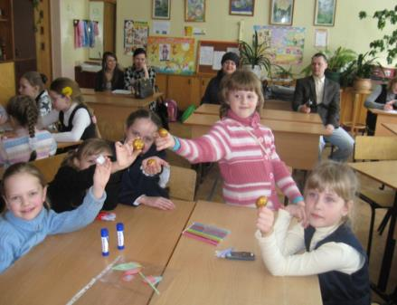
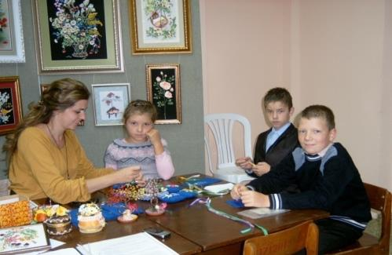
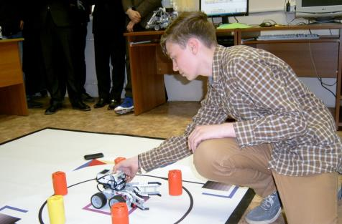
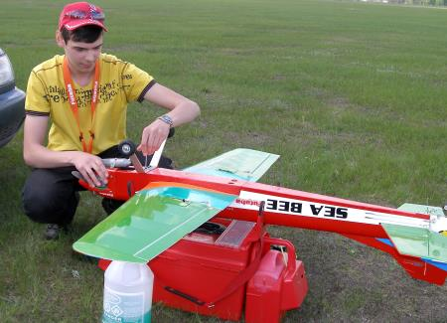
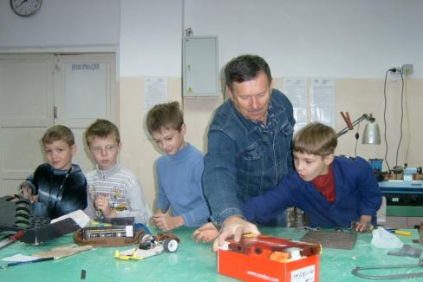
В Центре работают 67 творческих объединений, в которых занимаются более 750 обучающихся

Slide 4
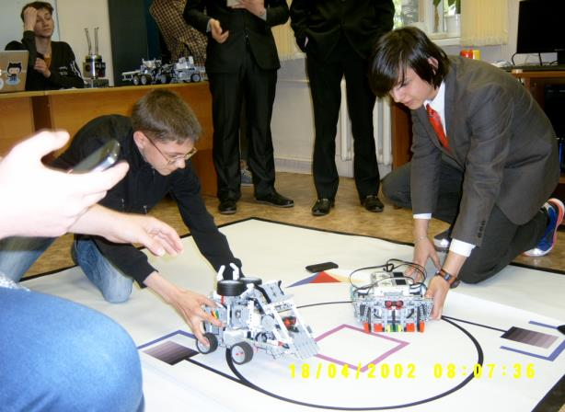
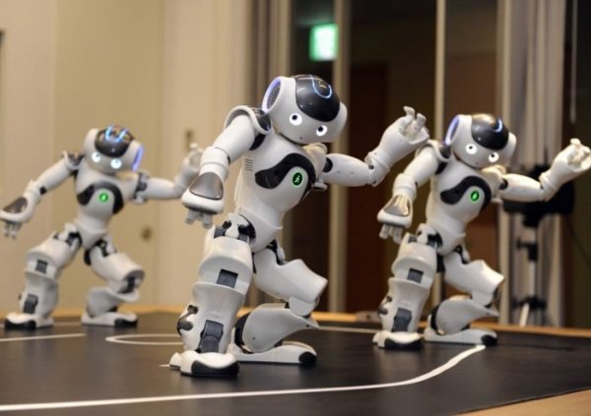
ГАОУДОД «ЦДТТ Брянской области»
базовое учреждение Федеральной стажировочной площадки по направлению "Распространение инновационных моделей развития техносферы деятельности учреждений дополнительного образования детей, направленных на развитие научно-технической и учебно-исследовательской деятельности обучающихся"
Целью является: создание инновационной модели развития научно-технической и учебно-исследовательской деятельности в учреждении дополнительного образования, способствующей успешной социализации детей.

Slide 5
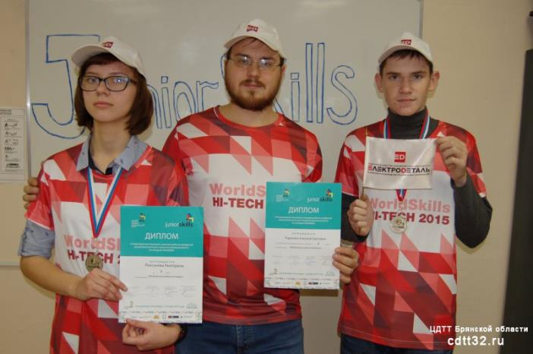
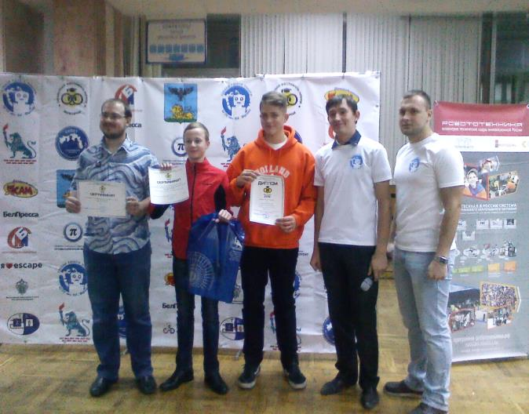
НАМ ЕСТЬ ЧЕМ И КЕМ ГОРДИТЬСЯ!
С 30 октября по 3 ноября 2015 года в г. Екатеринбурге состоялся второй Национальный Чемпионат рабочих профессий WorldSkills Hi-Tech 2015, в рамках которого прошли соревнования по программам ранней профориентации JuniorSkills. Команда Центра детского технического творчества Брянской области в составе Лексановой Екатерины (15 лет) и Мосина Никиты (15 лет) (руководитель Радченко А.О.) заняла почетное 2 место.
Команда «Брянские партизаны» (руководитель Радченко Алексей Олегович), занявшую 1 место в номинации «Соревнование роботов «Сумо» межрегионального конкурса «Собери своего робота» в Белгородском государственном техническом университете имени В.Г.Шухова.

Slide 6

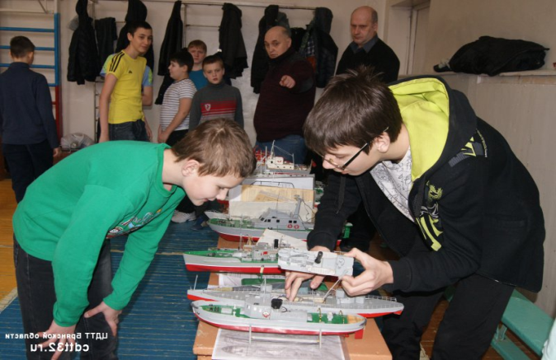
НАМ ЕСТЬ ЧЕМ И КЕМ ГОРДИТЬСЯ!
Первенство России, Кубок России по судомодельному спорту
Демочкин Максим – 2 место в классе моделоей А1, 3 место в классе моделей А2, 2 место в классе моделей В2
Федоренко Максим - 3 место в классе моделей А1, 1 место в классе моделей А2
Буленок Виталий – 1 место в классе молделей В1
Демочкин Максим – 2 место в классе моделоей А1
Федоренко Максим -2 место в классе моделей А2
Буленок Виталий – 1 место в классе молделей В1
Notes:
ммммм

Slide 7
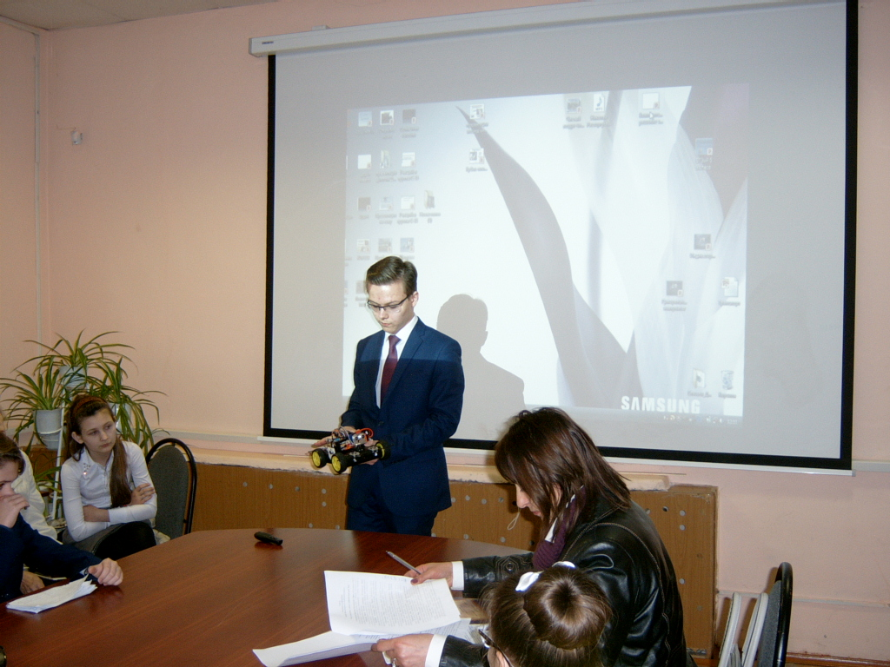
НАМ ЕСТЬ ЧЕМ И КЕМ ГОРДИТЬСЯ!
Получатели Премий Президента РФ и Губернатора Брянской области:
Насонова Мария – «Волшебство детских рук» (Жуковский районный центр детского творчества)
Стасьев Денис –
«Пятое колесо»
(гимназия №7 г. Брянска)

Slide 8
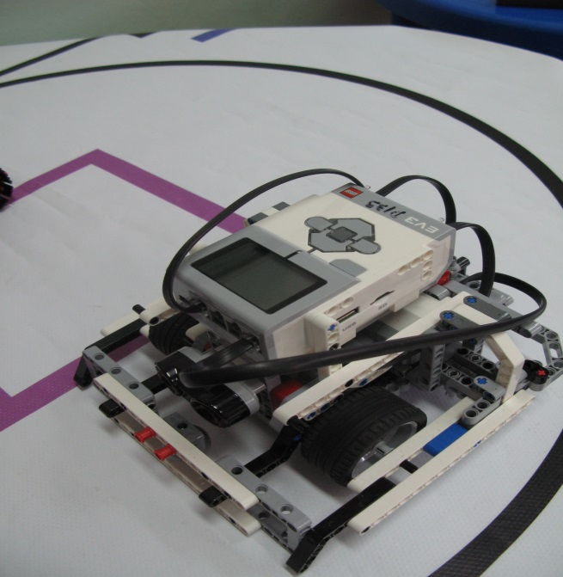
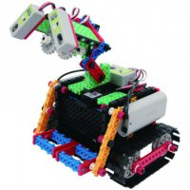
Материальное-техническое оснащение
Мультимедиа проектор
Рабочее место
преподавателя
Наборы LEGO MINDSTORMS
ФОТО
Конструкторы Class 3 FullKit и набор электроники HUNITRONIC Ardublock.
Интерактивная доска
Электрофицированные стенды

Slide 9
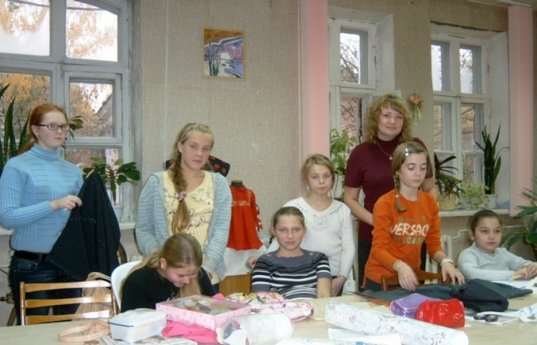
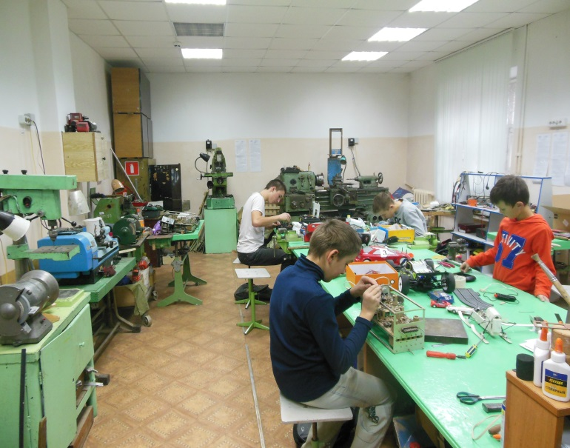
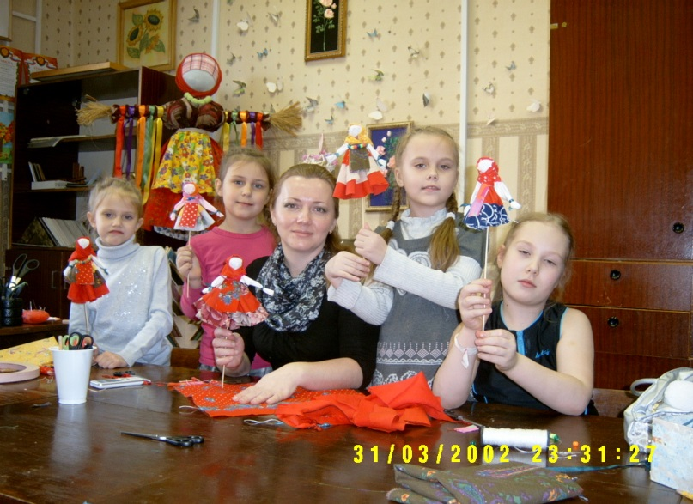
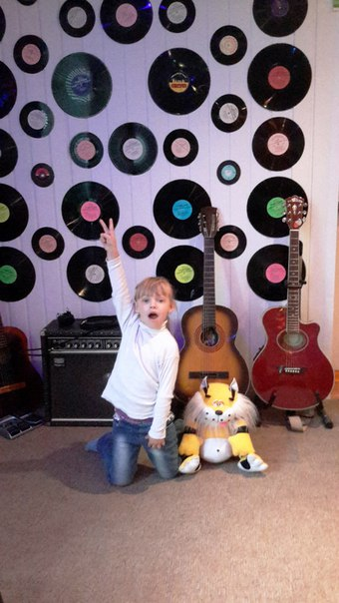
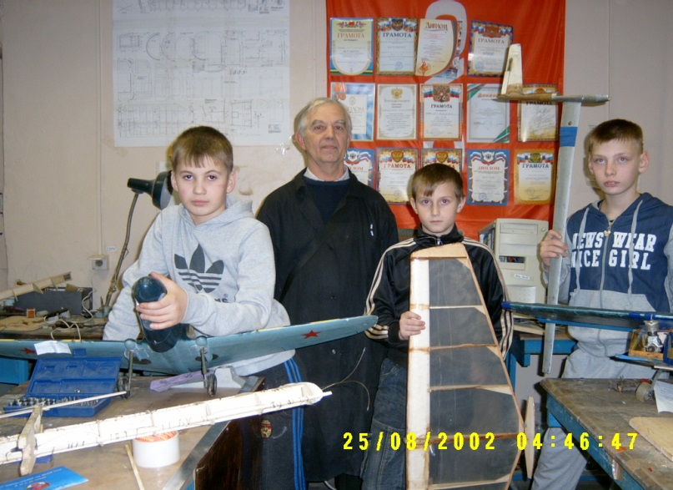
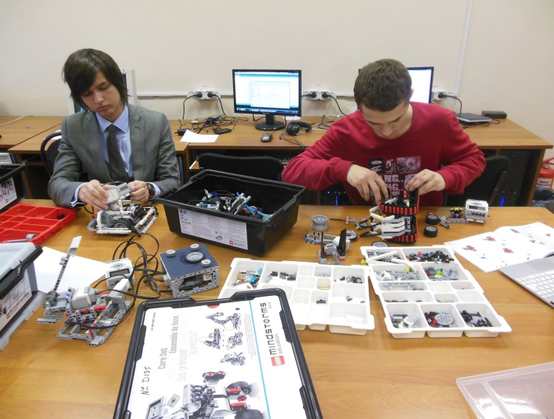
ОСНАЩЕННЫЕ УЧЕБНЫЕ КАБИНЕТЫ

Slide 10
Виды научно-технического творчества (по содержанию образовательных программ)
Техническое моделирование и конструирование, программы предусматривают развитие конструкторских способностей у детей, формирование умений и навыков работы с различными инструментами, проектирование моделей и конструкций разного функционального назначения.Младшие школьники развивают навыки конструирования изделий из бумаги, картона, фанеры, пластмасс. Для учащихся среднего и старшего школьного возраста программы предусматривают расширение диапазона возможностей в области технического творчества. Они обеспечивают базу теоретических знаний и практических умений, необходимую для создания сложных конструкторских моделей, образцов техники с использованием электроники.
Научное творчество, программы рассчитаны в основном на развитие исследовательских способностей учащихся и предусматривают углубленное освоение теоретических разделов отраслей наук, развитие навыков практического применения теоретических знаний в самостоятельной исследовательской и опытно-конструкторской деятельности. Дети общаются с представителями науки, участвуют в семинарах, олимпиадах, конференциях.
Художественно-техническое творчество, программы призваны обеспечить образовательный процесс в кино- фото- видео объединениях и студиях, в студиях и коллективах детской моды, дизайна, декаративно-прикладного творчества, народных ремесел и промыслов. Программы носят разноуровневый характер и предусматривают как развитие элементарных пользовательских навыков владения приборами и инструментами, применяемыми в художественном творчестве, так и развитие умений создавать оригинальные произведения прикладного искусства.
Информационные технологии, программы включают опыт освоения информационных технологий. Они предусматривают развитие элементарной грамотности в области информационных технологий, помогают освоить навыки работы с современными программами.
Технические виды спорта: программы работы спортивных секций (секции и клубы картингистов, мотоциклистов, спорткружках: авиамодельный, автомодельный, ракетомодельный, судомодельный).
Изобретательская и рационализаторская деятельность. Программы призваны обеспечить развитие творческого воображения, формировать интегральное мышление. Отличительная особенность этих программ заключается в том, что они в качестве необходимого решения той или иной технической задачи предусматривают обязательное устранение технического противоречия, что приводит обычную задачу в ряд изобретательских.

Slide 11
«Пятое колесо» - конкурс исследовательских работ по техническому и декоративно – прикладному творчеству, рационализации и изобретательству среди учащихся образовательных учреждений
В цели и задачи конкурса: стимулирование интереса учащихся к творческой самостоятельности, формирование умений и навыков проектной, исследовательской, опытно – экспериментальной деятельности, но и совершенствование знаний в области науки, техники и производства, овладение приемами рационализаторской и изобретательской деятельности.
Конкурс проводится по следующим номинациям:
1. Естественные науки
Самостоятельные естественнонаучные исследования (физика, химия и химические технологии, биология и биотехнология, биосфера и проблемы земли, медицина и медико-биологические науки).
2. Техника и инженерные области знаний
Машиностроительные технологии, транспортные машины и роботы, аэро-космонавтика, радио-оптические и электронные системы, нанотехнологии, энергетика, биоинженерия, экология техносферы.
3. Математика и информационные технологии
4. «Юные Кулибины»
Техническое моделирование.
Техническое конструирование.
Рационализаторские работы. Рационализаторские предложения, внедрённые или предлагаемые для внедрения в конкретные процессы (учебно-образовательный, учебно-производственный, производственный, общественно-полезный и т.д.).
Изобретательские проекты. Изыскания в любой естественнонаучной и технической области знаний. Проект может быть как практически применимым, так и фантастическим. Проекты могут быть представлены к рассмотрению в виде описаний, фотографий, видеофильмов, плакатов.

Slide 12
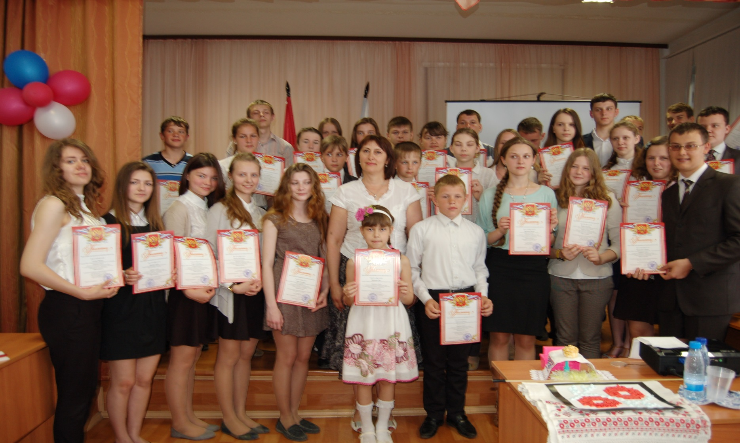
Участники областной конференции в рамках конкурса исследовательских работ
«Пятое колесо»

Slide 13
ПРЕДЛОЖЕНИЯ
1) Ввести в состав жюри областного конкурса «5-ое колесо» в номинации «Юные Кулибины» представителя БОС ВОИР (по согласованию).
2) Проработать вопрос создания «Творческой лаборатории (центра, технопарка и пр.) юных изобретателей и рационализаторов» для талантливых технически одаренных детей.

Slide 14

Благодарим за внимание!
ПРИГЛАШАЕМ К СОТРУДНИЧЕСТВУ!
ГОСУДАРСТВЕННОЕ АВТОНОМНОЕ УЧРЕЖДЕНИЕ ДОПОЛНИТЕЛЬНОГО ОБРАЗОВАНИЯ
«Центр технического творчества Брянской области»
241035, г. Брянск,
ул. Мало-Орловская, д.8,
т тел. 8 (4832) 56-18-08, Е-mail cdtt32

